Slide 1

CSS là gì?
CSS (Cascading Style Sheets) dùng để định dạng các thẻ HTML, có thể tái sử dụng tiết kiệm thời gian khi tao web
Selector {
property: value;
}
Cấu trúc:
Ex: Selector h1, property color và red value

Slide 2
Có 3 loại CSS (độ ưu tiên giảm dần từ trên xuống):
Inline Style
Internal Style Sheet
External Style Sheet
Css Selector
Basic Css Selector
Có 3 loại Css cơ bản (độ ưu tiên giảm dần từ trên xuống):
ID Selector: 100
Class Selector: 10
Element/tag Selector: 1
Tổng selector nào càng hơn được ưu tiên thiết lập trước

Slide 3
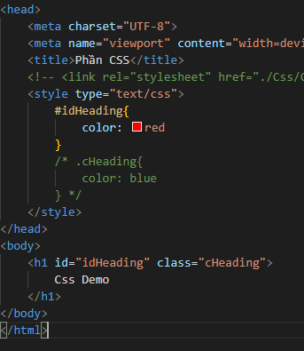
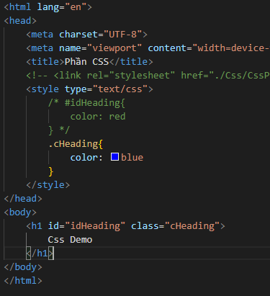
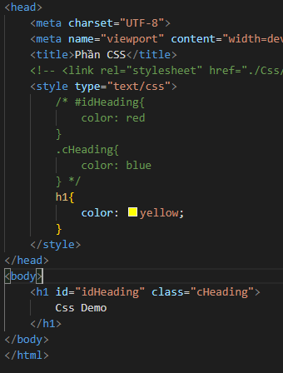



ID selector
Class selector
Element/Tag selector
Kết quả:
Kết quả:
Kết quả:

Slide 4
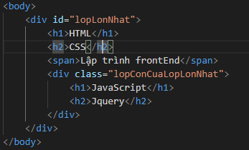
Descendant (con cháu) CSS Selector
Mô tả:
Id #lopLonNhat là lớp ông
<h1>(html), <h2>(css), <span> và class .lopConCuaLopLonNhat là con trực tiếp của id #lopLonNhat
<h1>(Javascript), <h2>(jquery) bên trong class .lopConCuaLopLonNhat là cháu của id #lopLonNhat

Slide 5
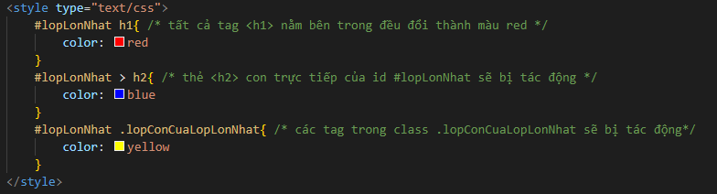
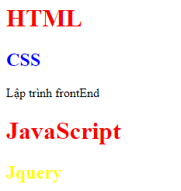

Slide 6
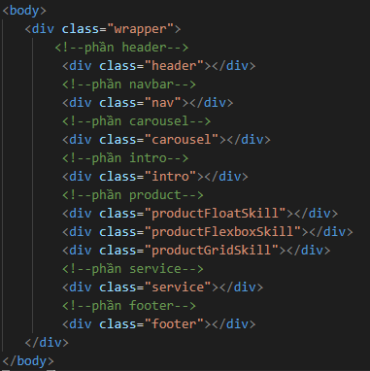
Xây dựng layout có bố cục như sau:

Slide 7
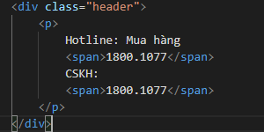
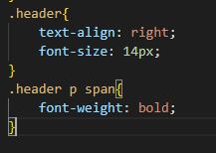
Xử lý phần header
Các thuộc tính Css được dùng:
Text-align: Sắp xếp nội dung theo chiều ngang
Font-weight: thiết lập độ dày mỏng của chữ
Font-size: Định dạng cỡ chữ
Ngoài ra còn 1 số property thông dụng dùng thiết lập font
font-style: thiết lập kiểu chữ in đậm, in nghiêng,…
font-variant: để biến đổi font chữ, có thể nhận các giá trị: nomar, small-caps, inherit

Slide 8
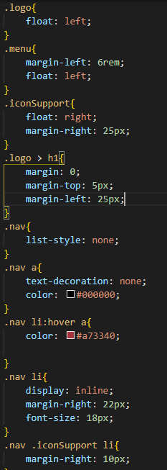
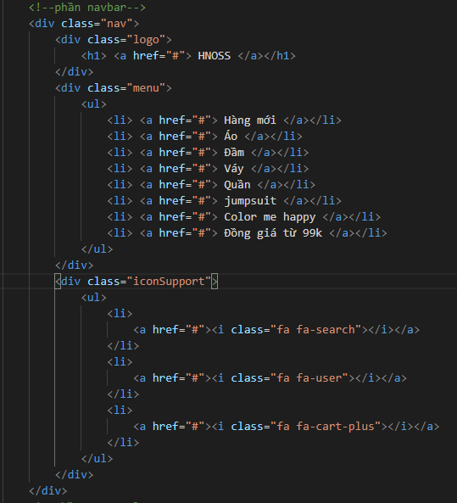
CSS
Xử lý phần Navbar
HTML

Slide 9
Các thuộc tính CSS được sử dụng:
Float: Chuyển 1 block sang góc trái hay góc phải, dùng để định dạng bố cục
Margin: Canh lề cho các thành phần
Padding: tThêm vào khoảng không cho thành phần so với nội dung bên trong nó
Display: Xác định loại hiển thị của thành phần
Color: Đổi màu cho text
List-style: list-style thiết lập kiểu đánh dấu cho một danh sách
Text-decoration: : Thiết lập kiểu gạch cho text
CSS float
Thuộc tính Float có thể có một trong các giá trị sau:
left: Cố định phần tử về bên trái.
right: Cố định phần tử về bên phải.
none: Nằm tại chính vị trí của nó (trạng thái bình thường).
inherit (kế thừa): Phần tử kế thừa giá trị từ float cha.

Slide 10
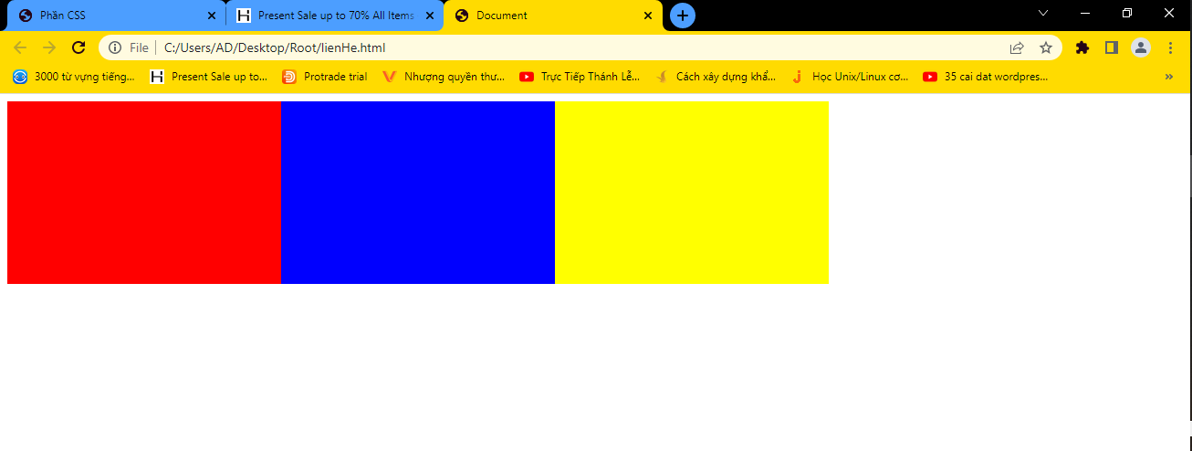
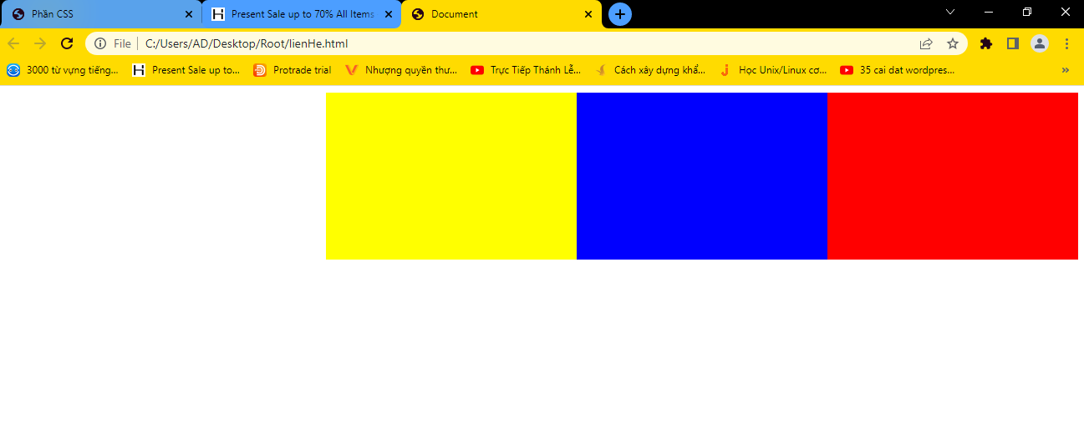
Ví dụ: Float: left.
Ví dụ: Float: Right

Slide 11
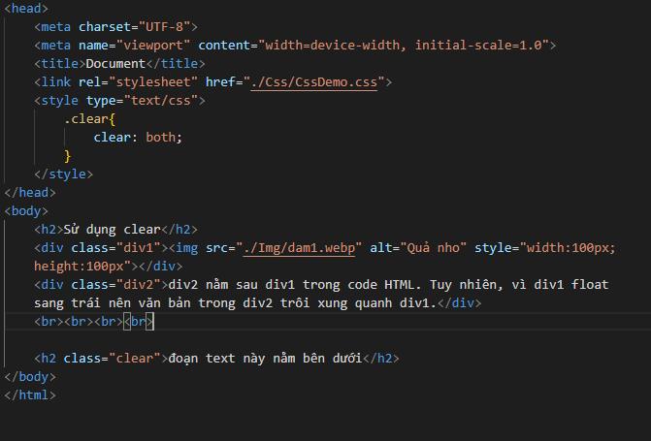
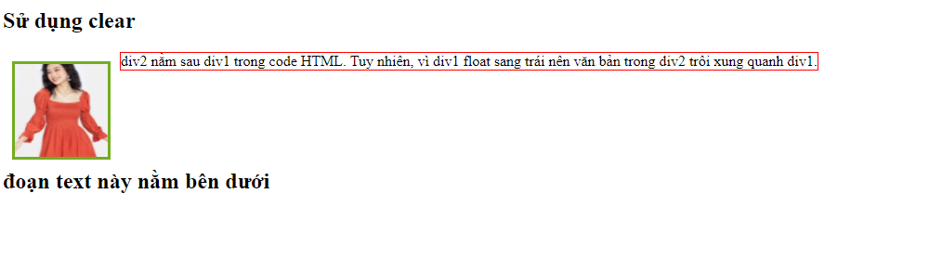
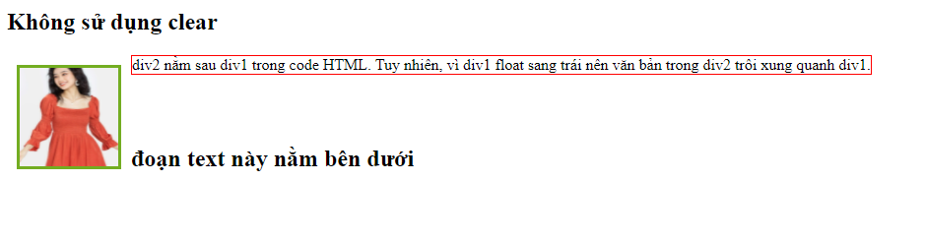
Nguyên lý hoạt động
Khi một thành phần được CSS float là left hoặc right thì tất cả các thẻ cùng cấp phía sau nó sẽ được tràn lên phía trên và lấp đầy chỗ trống
Nếu 1 hang không đủ chứa thì các block sẽ tự xuống hang
Nếu các block có chiều cao khác nhau thì các block tiếp theo sẽ bắt đầu bên dưới các block thấp nhất cuối cùng (khi không có diện tích)
Clear property: dùng để khắc phục lỗi giao diện khi sử float property

Slide 12
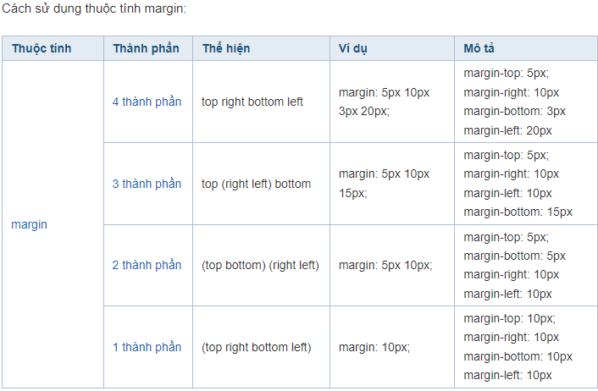
CSS Margin
Margin: căn lề cho các phần tử
Các thuộc tính của margin:
Margin-top: canh trên
Margin-bottom: canh dưới
Margin-right: canh lề phải
Margin-left: canh lề trái

Slide 13

Ví dụ: margin
Chú ý: khi sử dụng margin: auto phần tử sẽ được canh đều sang 2 bên của trang web
Margin-bottom: 10%

Slide 14
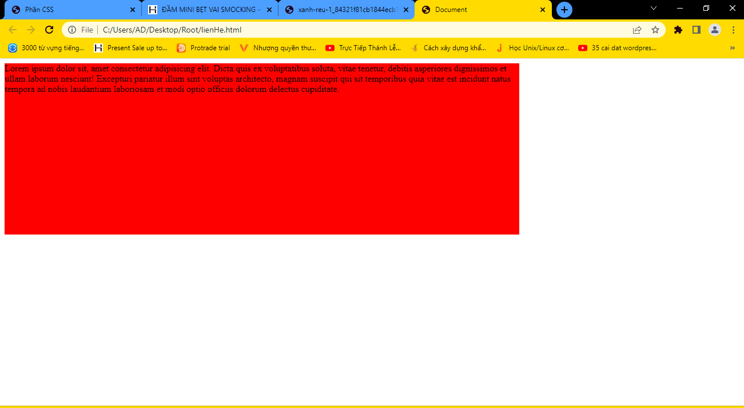
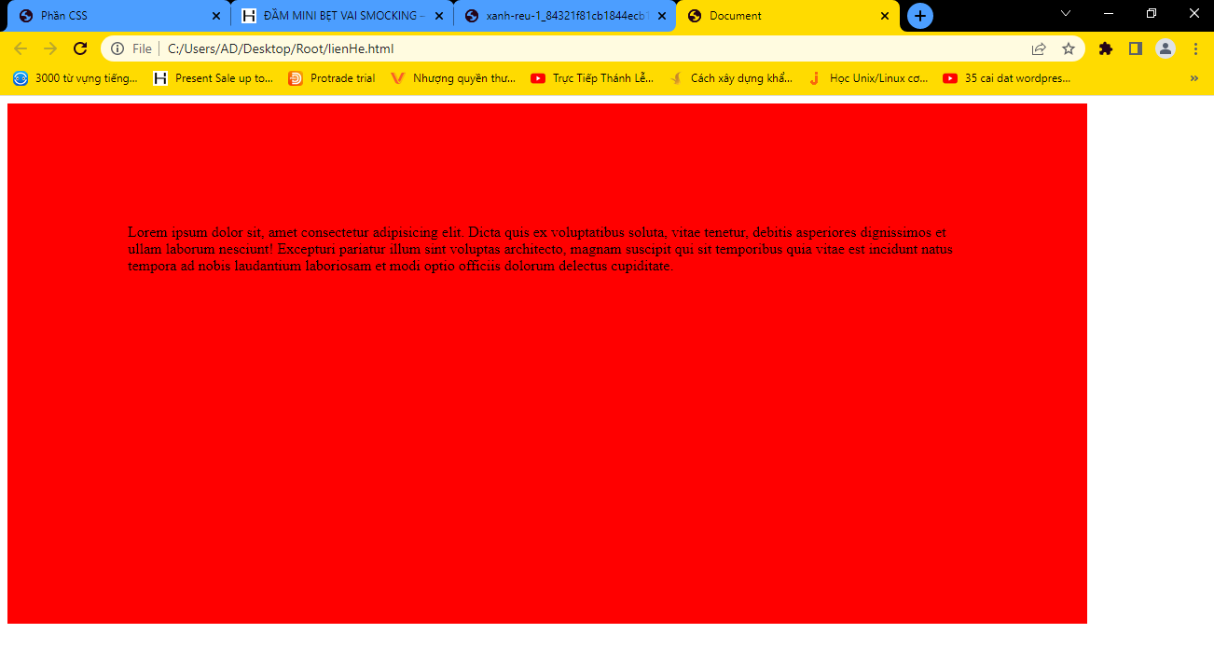
CSS Padding
Padding: tạo khoảng cách từ đường viên tới nội dung bên trong
Các thuộc tính của padding:
Padding -top: canh trên
Padding -bottom: canh dưới
Padding -right: canh lề phải
Padding -left: canh lề trái
Ví dụ: Chưa padding: 10%
Ví dụ: Đã được padding: 10%

Slide 15

CSS Display
Thuộc tính display: xác định loại hiển thị của thành phần
Các giá trị thông dụng (hay dùng) của thuộc tính Display:
Block:Thành phần hiển thị như một khối, khi sử dụng giá trị block thành phần sẽ đứng một hàng độc lập so với thành phần trước và sau nó
None: Thành phần không hiển thị
Inline: Thành phần sẽ hiển thị như một nội tuyến (inline, không ngắt dòng), đây là dạng mặc định
Inline-Block: Thành phần sẽ hiển thị như một khối, nhưng là một khối nội tuyến
CSS list-style
Thuộc tính list-style: thiết lập kiểu cho một danh sách. chỉ sử dụng được cho danh sách (những thành phần chứa <li>, <ol>, <ul>, <menu>

Slide 16
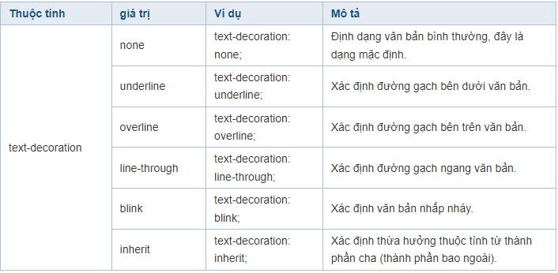

Text-decoration CSS
Text-decoration: Thiết lập kiểu gạch cho text.

Slide 17

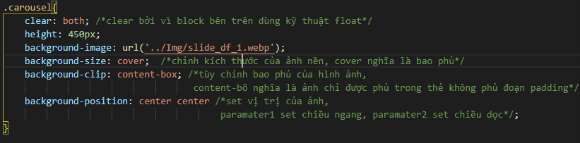
Xử lý phần Carousel
HTML
CSS

Slide 18
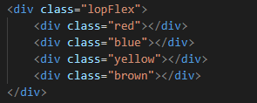
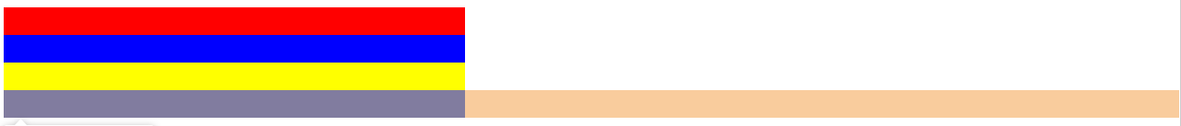
Xử lý phần Product
Display: flex
HTMl
Kết quả chưa flex

Slide 19
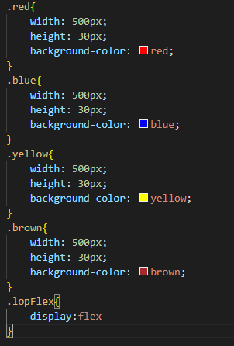
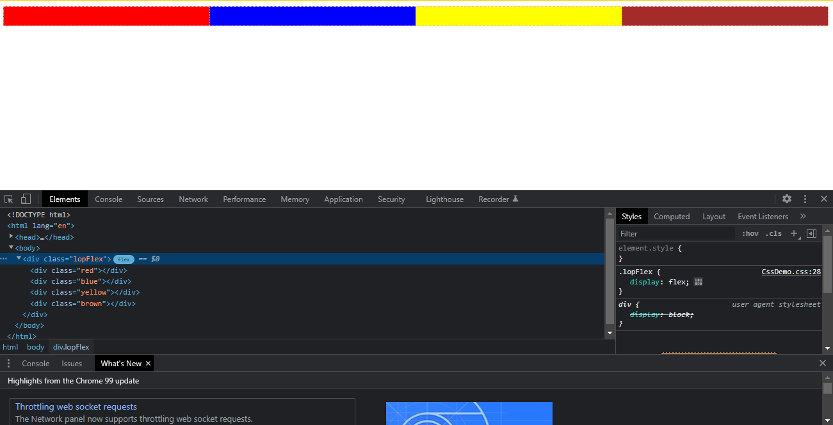
CSS
Kết quả sau flex

Slide 20
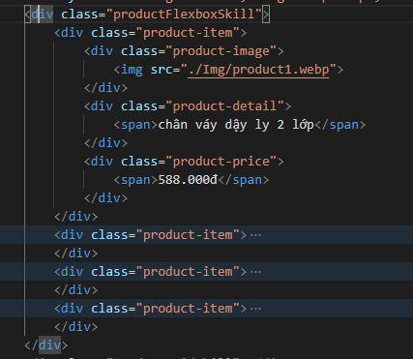
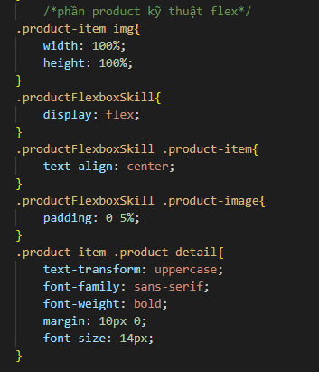
Các thuộc tính của Flex:
Flex-direction: Thay đổi cách sắp xếp (ngang, dọc)
Justify-content: căn chỉnh vị trí phần tử theo chiều ngang
Align-item: căn chỉnh vị trị phần tử theo chiều dọc
Flex-wrap: Các Block (phần tử) sẽ xuống hàng khi không đủ chỗ chứa
HTML của product làm theo kỹ thuật flex
CSS của product làm theo kỹ thuật flex

Slide 21
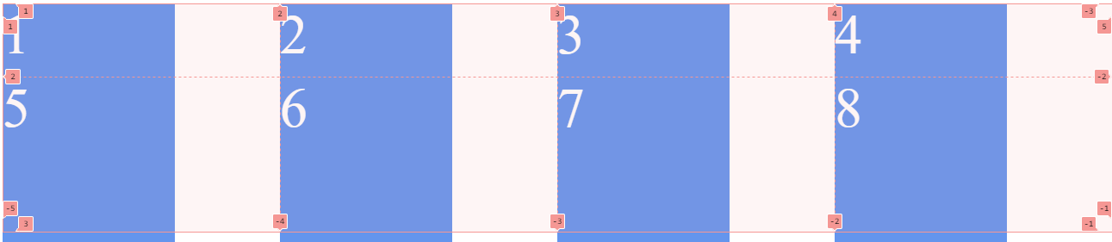
Display: grid
Để sử dụng Grid css phải tạo lệnh Display: grid cho block cha chứa các block mà ta muốn dàng layout
Grid-template-columns: Chia cột cho các phần tử
Cú pháp:
Grid-template-columns : [col1] [col2] [col3],…
Grid-template-columns : repeat(số cột, kích thước)
Đơn vị hay dung “fr”
Ví dụ:
Gird-template-columns: 1fr 1fr 1fr 1fr
Grid-template-columns: repeat(4, 1fr)
=> kết quả cho ra 4 cột bằng nhau
Grid-template-rows: Chia cột cho các phần tử
Cú pháp:
Grid-template-rows : [col1] [col2] [col3],…
Grid-template-rows : repeat(số cột, kích thước)
Đơn vị hay dung “fr”
Chỉ nên dùng khi muốn chỉnh height
Ví dụ:
Gird-template-rows: 80px 200px
80px
200px

Slide 22
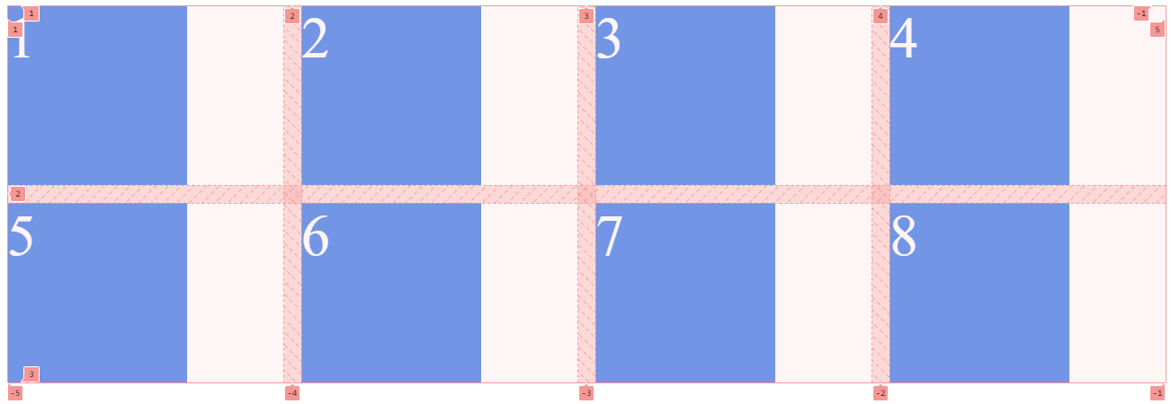
Cú pháp:
Gird-gap | Grid-column-gap | Grid-row: khoảng cách
Row gap
Column gap

Slide 23
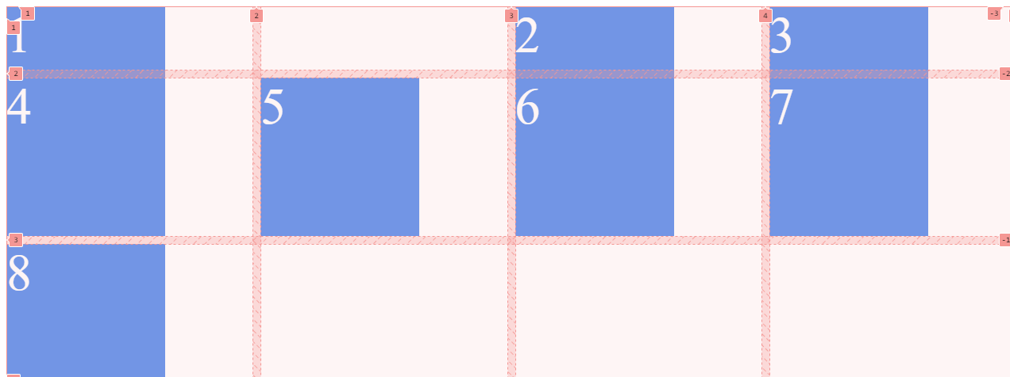
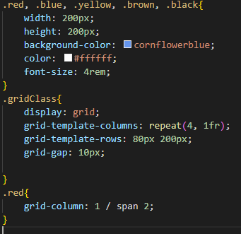
Grid-column/ Gird-row: gom cột/dòng
Cú pháp:
Gird-column/grid-row: vị trí / span số dòng/cột
Ví dụ:
Red Block chiếm 2 cột đầu tiên
CSS

Slide 24
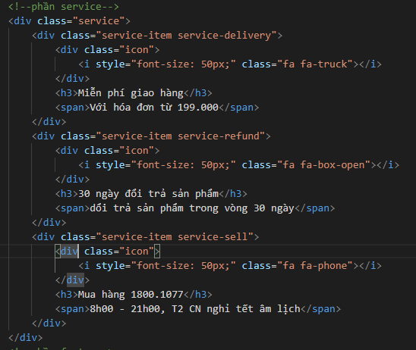
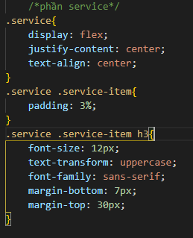
Xử lý phần Service
HTML
CSS

Slide 25
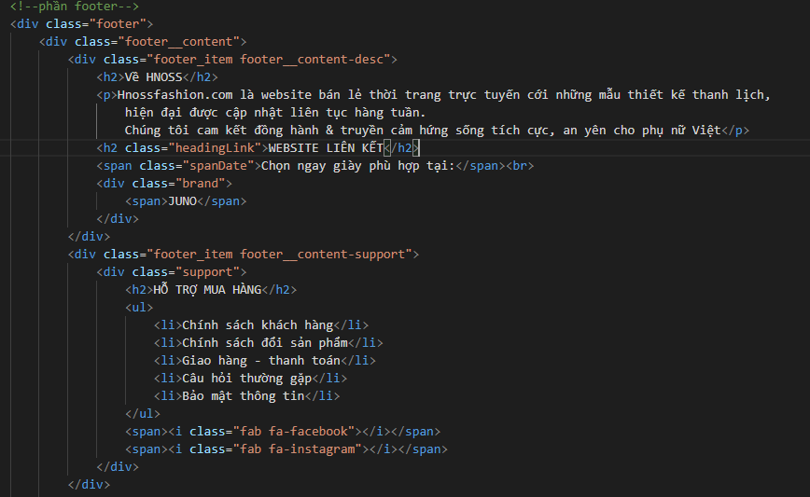
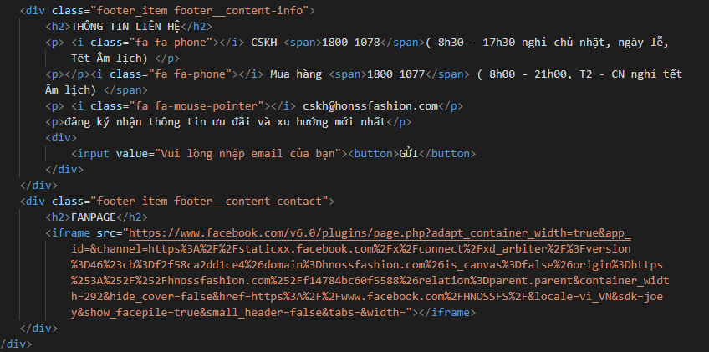
Xử lý phần Footer
HTML

Slide 26
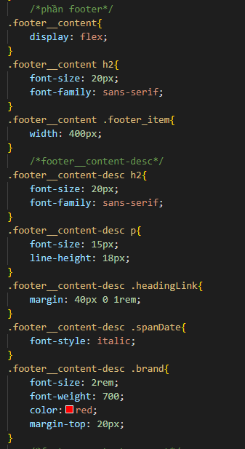
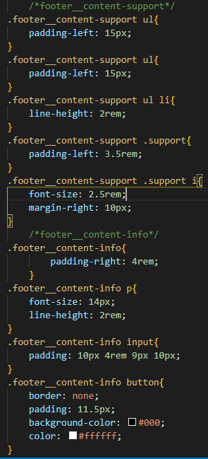
CSS
Các thuộc tính Css được dùng:
Line-height: Thiết lập chiều cao giữa các dòng
Letter-spacing: Tăng hoặc giảm khoảng cách giữa các ký tự trong đoạn tex

